Slide 1
搜索
东南大学计算机学院 方效林

Slide 2
本章内容
树的搜索
人员分配
旅行商问题
A*算法

Slide 3
树的搜索
很多问题可以表示成为树。于是, 这些问题可以使用树搜索算法来求解

Slide 4
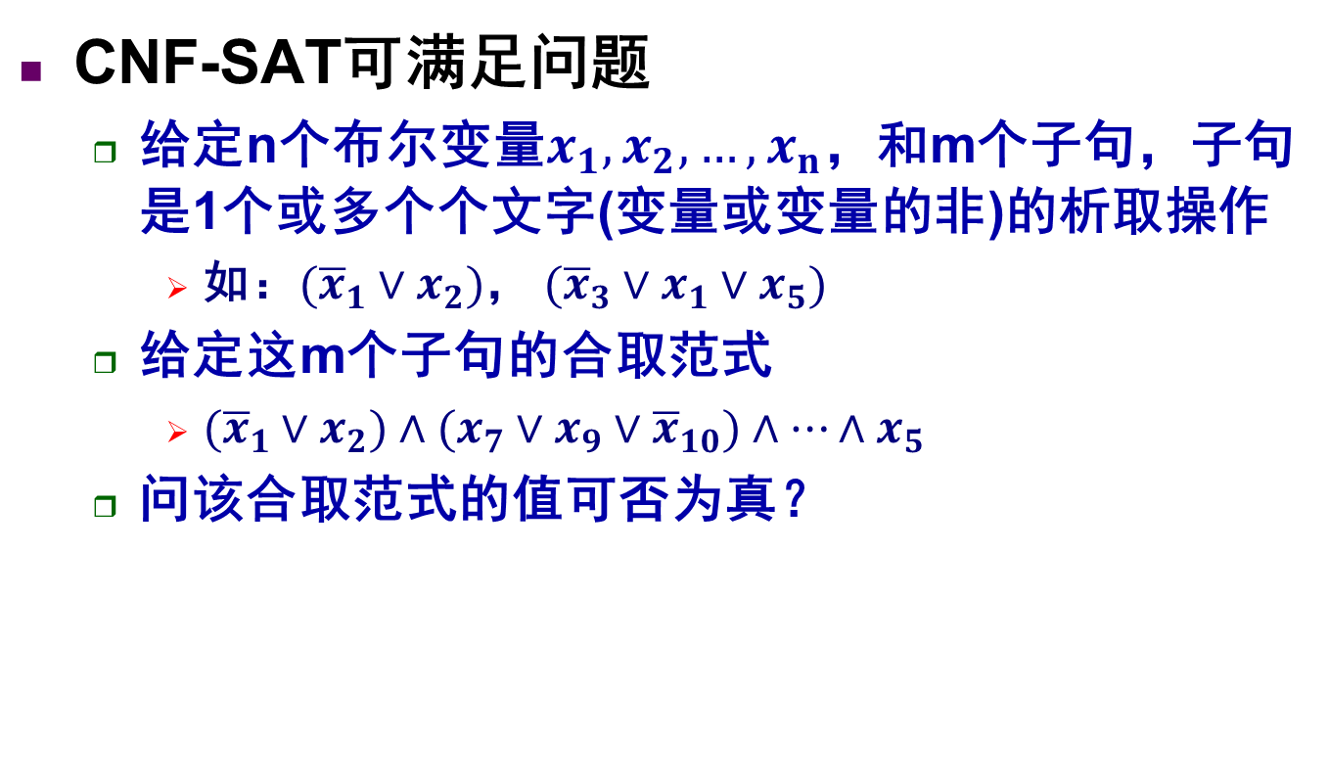
树的搜索
CNF-SAT可满足问题
给定n个布尔变量$x_{1},x_{2},…,x_{n}$，和m个子句，子句是1个或多个个文字(变量或变量的非)的析取操作
如：$({\overline{x}}_{1}∨x_{2})$， $({\overline{x}}_{3}∨x_{1}∨x_{5})$
给定这m个子句的合取范式
$({\overline{x}}_{1}∨x_{2})∧(x_{7}∨x_{9}∨{\overline{x}}_{10})∧⋯∧x_{5}$
问该合取范式的值可否为真？

Slide 5
树的搜索
把问题表示为树
通过不断地为赋值集合分类来建立树
x₁=1
x₁=0
x₂=1
x₂=0
x₂=1
x₂=0
x₃=1
x₃=0
x₃=1
x₃=0
x₃=1
x₃=0
x₃=1
x₃=0

Slide 6
树的搜索
8数码问题
输入: 具有8个编号小方块的魔方
输出: 移动系列, 经过这些移动, 魔方达如下状态
2
3
5
1
4
6
8
7
1
2
3
8
4
7
6
5

Slide 7
树的搜索
2
3
转换为树搜索问题
5
1
4
6
8
7
2
3
2
3
4
5
1
4
5
1
6
8
7
6
8
7

Slide 8
树的搜索
汉密尔顿环问题
输入: 具有n个节点的连通图G=(V, E)
输出: G中是否具有汉密尔顿环
沿着G的n条边经过每个节点一次, 并回到起始节点的环称为G的一个汉密尔顿环

Slide 9
树的搜索
有汉密尔顿环图:
1
2
7
5
6
3
4
无汉密尔顿环图:
1
2
4
3
5

Slide 10
树的搜索
转换为树搜索问题
1
2
7
5
1
6
3
4
2
6
3
3
5
2
4
4
4
7
5
7
5
7
3
7
4
7
6
5
7
6
5
2
3
6
6
2
1
1

Slide 11
树的搜索
转换为树搜索问题
1
2
4
1
3
5
2
3
4
5
4
3
5
4
5
3

Slide 12
树的搜索
树的搜索策略
广度优先搜索
深度优先搜索

Slide 13
树的搜索
树的搜索策略
广度优先搜索
1. 构造由根组成的队列Q；
2. If Q 的第一个元素x是目标节点 Then 停止;
3. 从Q中删除x，把x的所有子节点加入Q的末尾;
4. If Q空 Then 失败 Else goto 2.

Slide 14
树的搜索
8数码问题
广度优先搜索
2
3
1
8
4
7
6
5
2
3
1
2
3
1
8
4
8
4
7
6
5
7
6
5
2
8
3
2
3
1
2
3
1
2
3
1
4
1
8
4
8
4
7
8
4
7
6
5
7
6
5
7
6
5
6
5

Slide 15
树的搜索
树的搜索策略
深度优先搜索
1. 构造一个由根构成的单元素栈S;
2. If Top(S)是目标节点 Then 停止;
3. Pop(S), 把Top(S)的所有子节点压入栈顶;
4. If S空 Then 失败 Else goto 2.

Slide 16
树的搜索
求解子集合和问题
输入: S={7, 5, 1, 2, 10}
输出: 是否存在S’ ⊆ S, 使得Sum(S’)=9
0
7
7
2
5
1
12
9
8
2
10
10
18

Slide 17
树的搜索
1
求解汉密尔顿环问题
1
2
3
2
4
5
5
4
3
5
3
5
6
2
4
4
2
2
3
6
6
5
3
6
5
3
4
6
1

Slide 18
树的搜索
搜索策略的优化
爬山法
Best first strategy
分支界限法

Slide 19
树的搜索
搜索策略的优化
爬山法
在深度优先搜索过程中, 我们经常遇到多个节点可以扩展的情况, 首先扩展哪个?
爬山策略使用贪心方法确定搜索的方向, 是优化的深度优先搜索策略
爬山策略使用启发式测度来排序节点扩展的顺序

Slide 20
树的搜索
搜索策略的优化
爬山法
用8-Puzzle问题来说明爬山策略的思想
启发式测度函数: f(n)=W(n), W(n)是节点n中处于错误位置的方块数.
例如, 如果节点n如下, 则f(n)=3, 因为方块1、2、8处于错误位置.
2
8
3
1
4
7
6
5

Slide 21
树的搜索
2
8
3
搜索策略的优化
爬山法
1
4
7
6
5
2
3
2
8
3
2
8
3
2
8
3
1
8
4
3
4
3
1
4
4
1
6
4
4
1
7
6
5
7
6
5
7
6
5
7
5
2
3
2
3
2
1
8
4
4
1
8
4
7
6
5
7
6
5
f(n) 值
1
2
3
8
4
1
7
6
5
1
2
3
1
2
3
8
4
0
7
8
4
2
7
6
5
6
5

Slide 22
树的搜索
搜索策略的优化
爬山法
1. 构造由根组成的单元素栈S;
2. If Top(S)是目标节点 Then 停止;
3. Pop(S);
4. S的子节点按照其启发测度由大到小的顺序压入S;
5. If S空 Then 失败 Else goto 2.

Slide 23
树的搜索
搜索策略的优化
Best first strategy
结合深度优先和广度优先的优点
根据一个评价函数, 在目前产生的所有节点中选择具有最小评价函数值的节点进行扩展.

Slide 24
树的搜索
2
8
3
1
4
搜索策略的优化
Best first
7
6
5
2
8
3
2
3
2
8
3
2
8
3
1
4
3
1
8
4
3
1
4
4
1
6
4
4
7
6
5
7
6
5
7
6
5
7
5
8
3
2
8
3
2
3
2
3
2
4
3
4
4
1
8
4
2
1
8
4
4
1
7
1
7
6
5
6
5
7
6
5
7
6
5
1
2
3
8
4
1
7
6
5
1
2
3
1
2
3
8
4
0
7
8
4
2
7
6
5
6
5

Slide 25
树的搜索
搜索策略的优化
Best first strategy
1. 使用评价函数构造一个堆H, 首先构造由根
组成的单元素堆;
2. If H 的根r是目标节点 Then 停止;
3. 从H中删除r, 把r的子节点插入H;
4. If H空 Then 失败 Else goto 2.

Slide 26
树的搜索
搜索策略的优化
分支界限法
产生分支的机制(使用前面的任意一种策略)
产生一个界限(可以通过发现可能解)
进行分支界限搜索, 即剪除不可能产生优化解的分支.
0/1背包问题
给定 n 个物品和一个背包，物品 i 的重量是 wi，价值vi , 背包容量为C, 问如何选择装入背包的物品，使装入背包中的物品的总价值最大？

Slide 27
人员分配问题
问题定义
人的集合P={P₁, P₂, …, P_{n}}, P₁<P₂< …<P_{n}
工作的集合J={J₁, J₂, …, J_{n}}, J是偏序集合
矩阵[C_{ij}], C_{ij}是工作J_{j}分配到P_{i}的代价
输出
矩阵[X_{ij}], X_{ij}=1表示P_{i}被分配J_{j} , ∑_{i,j} C_{ij}X_{ij}最小
每个人被分配一种工作, 不同人分配不同工作
如果f(P_{i})≤f(P_{j}), 则P_{i} ≤ P_{j}
给定P={P₁, P₂, P₃} , J={J₁, J₂, J₃}, J₁≤J₃, J₂≤J₃
P₁→J₁、P₂→J₂、P₃→J₃ 是可能的解.
P₁→J₁、P₂→J₃、P₃→J₂ 不可能是解.

Slide 28
人员分配问题
转换为树搜索问题
拓朴排序
输入: 偏序集合(S, ≤ )
输出: S的拓朴序列是<s1, s2, …, sn>,
满足: 如果si ≤ sj, 则si排在sj的前面.
s₆
s₁
s₃
s₇
s₄
s₉
s₅
s₂
s₈
s₆
s₄
s₈
s₇
s₂
s₅
s₃
s₉
s₁

Slide 29
人员分配问题
问题的解空间
P₁→ J_{k1}、P₂ → J_{k2}、…、P_{n} → J_{kn}是一个可能解，则J_{k1}、J_{k2}、…、J_{kn}必是一个拓朴排序的序列.
P={P₁, P₂, P₃, P₄}, J={J₁, J₂, J₃, J₄}, J的偏序如下
则 (J₁, J₂, J₃, J₄)、(J₁, J₂, J₄, J₃ )、(J₁, J₃, J₂, J₄ )、 (J₂, J₁, J₃, J₄ )、(J₂, J₁, J₄, J₃ )是拓朴排序序列
(J₁, J₂, J₄, J₃)对应于P₁→J₁、P₂→J₂、P₃ → J₄、P₄ → J₃
J₁
J₂
J₃
J₄

Slide 30
人员分配问题
问题的树表示(即用树表示所有拓朴排序序列)
0
1
2
2
3
1
3
4
2
4
3
4
3
4
3
4

Slide 31
人员分配问题
拓朴序列树的生成算法
输入: 偏序集合S, 树根root.
输出: 由S的所有拓朴排序序列构成的树.
1. 生成树根root;
2. 选择偏序集中没有前序元素的所有元素, 作为
root的子节点;
3. For root的每个字节点v Do
4. S=S-{v};
5. 把v作为根, 递归地处理S.

Slide 32
人员分配问题
0
拓朴序列树的生成算法
J₁
J₂
1
2
J₃
J₄
J₂
J₁
2
3
1
J₃
J₄
J₃
J₄
3
4
2
3
4
J₂
4
3
4
4
3
J₃
J₄
J₄
J₃
J₄
J₄
J₃
J₄
J₄
J₃

Slide 33
人员分配问题
计算解的代价的下界
把代价矩阵某行(列)的各元素减去同一个数, 不影响优化解的求解
代价矩阵的每行(列)减去同一个数(该行或列的最小数), 使得每行和每列至少有一个零, 其余各元素非负.
每行(列)减去的数的和即为解的下界

Slide 34
人员分配问题
每行(列)减去的数的和即为解的下界
J₁
J₂
J₃
J₄
P₁
-12
P₂
-26
P₃
-3
P₄
-10
-3
解代价下界=12+26+3+10+3=54

Slide 35
人员分配问题
解空间的加权树表示
54
被分配到的人
0
71
58
1
2
1
72
71
64
2
3
1
2
76
78
86
68
70
3
4
2
3
4
3
81
78
91
73
70
4
3
4
4
3
4

Slide 36
人员分配问题
分支界限搜索(使用爬山法)算法
1. 建立根节点, 其权值为解代价下界;
2. 使用爬山法, 类似于拓朴排序序列树生成算法
求解问题, 每产生一个节点, 其权值为加工后的
代价矩阵对应元素加其父节点权值;
3. 一旦发现一个可能解, 将其代价作为界限, 循环
地进行分支界限搜索: 剪掉不能导致优化解的
子解, 使用爬山法继续扩展新增节点, 直至发现
优化解.

Slide 37
J₁
J₂
{P₁, P₂, P₃, P₄}
J₃
J₄
54
被分配到的人
0
71
58
1
1
2
分支被
剪掉
64
2
1
68
70
3
4
3
73
70
4
3
4

Slide 38
旅行商问题
问题定义
输入: 无向连通图G=(V, E),
每个节点都没有到自身的边,
每对节点之间都有一条非负加权边.
输出: 一条由任意一个节点开始
经过每个节点一次
最后返回开始节点的路径,
该路径的代价(即权值只和)最小.

Slide 39
旅行商问题
设代价矩阵如下，计算根节点的代价下界
j = 1 2 3 4 5 6 7
i=1
2
3
4
5
6
7
-3
-4
16
7
25
3
26
-7
-1
-4

Slide 40
旅行商问题
得到如下根节点及其代价下界
所有解的集合
L.B=96
j = 1 2 3 4 5 6 7
i=1
2
3
4
5
6
7

Slide 41
旅行商问题
构造根节点的两个子节点
选择使子节点代价下界增加
最小的划分边(4, 6)
建立根节点的子节点:
左子节点为包括边(4, 6)的所有解集合
左子节点为不包括边(4, 6)的所有解集合
所有解的集合
L.B=96
包括边(4, 6)的
所有解集合
不包括边(4, 6)
的所有解集合

Slide 42
旅行商问题
计算左右子节点的代价下界
(4, 6)的代价为0, 所以左节点代价下界仍为96.
现计算右节点的代价下界:
如果一个解不包含(4, 6), 它必包含一条从4出发的边和 进入节点6的边.
由变换后的代价矩阵可知, 具有最小代价由4出发的边为(4, 1), 代价为32.
由变换后的代价矩阵可知, 具有最小代价进入6的边为(5, 6), 代价为0.
于是, 右节点代价下界为: 96+32+0=128.

Slide 43
旅行商问题
计算左右子节点的代价下界
L.B=96
所有解的集合
L.B=96
L.B=128
包括边(4, 6)的
所有解集合
不包括边(4, 6)
的所有解集合
左子树
右子树

Slide 44
旅行商问题
递归地构造左右子树
构造左子树根对应的代价矩阵
左子节点为包括边(4, 6)的所有解集合, 所以矩阵的第4行和第6列应该被删除
由于边(4, 6)被使用, 边(6, 4)不能再使用, 所以代价矩阵的元素C[6, 4]应该设置为∞
结果矩阵如下
j = 1 2 3 4 5 6 7
i=1
2
3
4
5
6
7
-3

Slide 45
旅行商问题
计算左子树根的代价下界
矩阵的第5行不包含0
第5行元素减3, 左子树根代价下界为: 96+3=99
结果矩阵如下
j = 1 2 3 4 5 6 7
i=1
2
3
4
5
6
7

Slide 46
旅行商问题
构造右子树根对应的代价矩阵
右子节点为不包括边(4, 6)的所有解集合, 只需要把 C[4, 6]设置为∞
结果矩阵如下
-32

Slide 47
旅行商问题
计算右子树根的代价下界
矩阵的第4行不包含0
第4行元素减32, 右子树根代价下界为: 128+32=160
结果矩阵如下

Slide 48
旅行商问题
目前的树为
L.B=96
所有解的集合
L.B=99
L.B=160
包括边(4, 6)的
所有解集合
不包括边(4, 6)
的所有解集合
左子树
右子树

Slide 49
L.B=96
所有解集合
L.B=99
包括边(4, 6)
不包括边(4, 6)
L.B=160
由于右子树代价
下界=160>126
停止扩展
L.B=99
包括边(3, 5)
不包括边(3,5)
L.B=117
L.B=112
包括边(2, 1)
不包括边(2, 1)
L.B=125
L.B=126
包括边(1, 4)
不包括边(1, 4)
L.B=153
L.B=126
包括边(6, 7)
不包括边(6, 7)
L.B=134
解:1-4-6-7-3-5-2-1
代价: 126
优化解代价的上界
L.B=126
包括边(5, 2)
不包括边(5, 2)
空集合
L.B=126
包括边(7, 3)
不包括边(7, 3)
空集合

Slide 50
A*算法
基本思想
(1). 使用Best-first策略搜索树;
(2). 节点n的代价函数为f(n)=g(n)+h(n), g(n)是
从根到n的路径代价, h(n)是从n到某个目
标节点的优化路径代价;
(3). 对于所有n, h(n) ≤ h*(n);
(4). 当选择到的节点是目标节点时, 算法停止,
返回一个优化解.

Slide 51
A*算法
A*算法关键：代价函数
对于任意节点n
g(n)＝从树根到n的代价
h*(n)＝从n到目标节点的优化路径的代价
f*(n)＝g(n) + h*(n)是节点n的代价
h*(n)为多少？
不知道！于是, f*(n)也不知道
估计h*(n)
使用任何方法去估计h*(n), 用h(n)表示h*(n)的估计
h(n) ≤ h*(n)总为真
f(n)=g(n)+h(n) ≤ g(n)+h*(n)=f*(n)定义为n的代价

Slide 52
A*算法
A*算法本质：已经发现的解是优化解
使用Best-first策略搜索树, 如果A*选择的节点是目标节点, 则该节点表示的解是优化解.
令n是任意扩展到的节点, t是选中目标节点.
往证f(t)=g(t)是优化解代价.
1). A*算法使用Best-first策略, f(t) ≤ f(n).
(2). A*算法使用h(n) ≤ h*(n)估计规则, f(t) ≤ f(n) ≤ f*(n).
(3). {f*(n)}中必有一个为优化解的代价, 令其为f*(s).
我们有f(t) ≤ f*(s).
(4). t是目标节点h(t)=0, 所f(t)=g(t)+h(t)=g(t) ≤ f*(s).
(5). f(t)=g(t)是一个可能解, g(t) ≥ f*(s), f(t)=g(t)=f*(s).

Slide 53
A*算法
V₁
2
2
3
3
2
3
S
V₂
V₄
T
4
2
1
5
2
应用A*算法求解最短路径问题
V₃
V₅
S
3
2
4
4
V₁
6
V₃
V₂
5
g(V₁)=2
g(V₃)=4
g(V₂)=3
h(V₁)=min{2,3}=2
h(V₃)=min{2}=2
h(V₂)=min{2,2}=2
f(V₁)=2+2=4
f(V₃)=4+2=6
f(V₂)=2+2=5

Slide 54
A*算法
V₁
2
2
3
3
2
3
S
V₂
V₄
T
4
2
1
5
2
应用A*算法求解最短路径问题
V₃
V₅
S
2
3
4
4
5
V₁
6
V₃
V₂
2
3
5
7
V₄
V₂
g(V₄)=2+2=4
g(V₂)=2+3=5
h(V₄)=min{3,1}=1
h(V₂)=min{2, 2}=2
f(V₄)=4+1=5
f(V₂)=5+2=7

Slide 55
A*算法
V₁
2
2
3
3
2
3
S
V₂
V₄
T
4
2
1
5
2
应用A*算法求解最短路径问题
V₃
V₅
S
3
2
4
4
6
5
V₁
V₃
V₂
2
3
2
2
5
7
6
10
V₄
V₂
V₄
V₅
g(V₄)=3+2=5
g(V₅)=3+2=5
h(V₄)=min{3,1}=1
h(V₅)=min{5}=5
f(V₄)=5+1=6
f(V₂)=5+5=10

Slide 56
A*算法
V₁
2
2
3
3
2
3
S
V₂
V₄
T
4
2
1
5
2
应用A*算法求解最短路径问题
V₃
V₅
S
3
2
4
4
5
V₁
6
V₃
V₂
2
3
2
2
5
7
6
10
V₄
V₂
V₄
V₅
1
3
10
7
V₅
T
g(V₅)=2+2+1=5
g(T) =2+2+3=7
h(V₅)=min{5}=5
h(T)=0
f(V₅)=5+5=10
f(V₂)=7+0=7

Slide 57
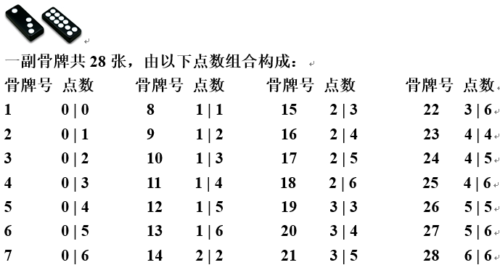
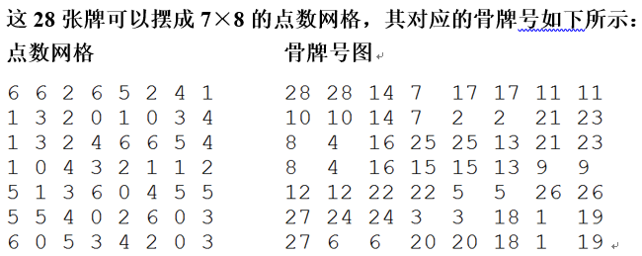
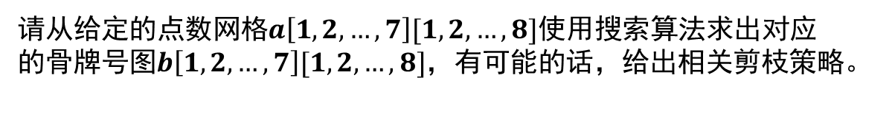
请从给定的点数网格$a\left[1,2,…,7\right][1,2,…,8]$使用搜索算法求出对应
的骨牌号图$b\left[1,2,…,7\right][1,2,…,8]$，有可能的话，给出相关剪枝策略。

